Slide 1
Probabilistische
Energiedaten-
vorhersage
q0.1
untere Grenze
q0.5
Median-Prognose
Unsicherheit in Photovoltaik-Prognosen sichtbar machen
q0.9
obere Grenze
Projektvorstellung für Universität und Kurs
SMARD-Marktdaten · LSTM/RNN · Quantilregression · Streamlit-Dashboard
Zentrale Idee
Das Modell soll nicht nur einen Wert schätzen, sondern zeigen, wie breit der plausible Prognosebereich ist.
Probabilistische Energiedatenvorhersage
01

Slide 2
AUSGANGSPUNKT
Photovoltaik braucht keine exakte Antwort, sondern einen belastbaren Bereich
stark
riskant
80%
Volatilität
Planung
Intervall
PV-Erzeugung folgt Tagesgang, Jahreszeit und Wetter. Einzelne Punktwerte unterschätzen diese Unsicherheit.
Bei Abweichungen müssen Netz und Markt kurzfristig reagieren. Relevant ist daher nicht nur der Mittelwert.
Ein Unsicherheitsband macht sichtbar, in welchem Bereich echte Werte statistisch erwartet werden.
Kommunikationsziel der Prognose
Aus „Die PV-Erzeugung liegt morgen bei X“ wird „Die PV-Erzeugung liegt wahrscheinlich zwischen unterer und oberer Grenze; der Median ist unsere zentrale Schätzung“.
Probabilistische Energiedatenvorhersage
02

Slide 3
SYSTEMÜBERBLICK
Die Pipeline führt von Rohdaten zu erklärbaren Prognoseergebnissen
1
SMARD-CSV
2
EDA
3
Features
4
Training
5
Dashboard
Upload der Energiedaten, Parsing deutscher Zahlenformate und Zeitstempel.
Zeitverlauf, Tagesprofil und Korrelationssicht machen die Datenstruktur sichtbar.
PV-Historie, zyklische Zeitfeatures, Wochenende, Wind Onshore und Erdgas.
LSTM und RNN lernen q0.1, q0.5 und q0.9 mit Pinball Loss.
Metriken, Plots, Dateien und regelbasierte Einordnung werden direkt angezeigt.
Warum diese Struktur wichtig ist
Das Projekt zeigt nicht nur ein trainiertes Modell, sondern den vollständigen Workflow: Datenqualität prüfen, methodisch sauber splitten, probabilistisch trainieren, kritisch bewerten und Ergebnisse verständlich präsentieren.
Probabilistische Energiedatenvorhersage
03

Slide 4
METHODIK
Die wichtigste methodische Absicherung ist der chronologische Split
Zeitreihen dürfen nicht zufällig gemischt werden. Sonst lernt das Modell indirekt Informationen aus der Zukunft.
Train
Val
Test
Deshalb wird zuerst zeitlich getrennt und erst danach der Scaler nur auf Trainingsdaten gefittet.
173 Sequenzen
19
48
24h-Fenster
Jede Vorhersage nutzt die vergangenen 24 Stunden.
Ergebnis
Die Testmetriken bewerten echte Zukunftsdaten relativ zum Training. Das macht die Ergebnisse methodisch belastbarer.
Probabilistische Energiedatenvorhersage
04

Slide 5
MODELLIDEE
Quantile machen aus einem Punktwert eine kalibrierbare Prognose
Pinball Loss bewertet jedes Quantil passend zu seinem Niveau.
q0.9
obere Grenze
q0.1 bis q0.9 bilden ein nominelles 80%-Intervall.
q0.5
Median-Prognose
Crossing-Penalty und Sortierung sichern q0.1 <= q0.5 <= q0.9.
q0.1
untere Grenze
Das Modell wird also nicht nur an Nähe zum echten Wert gemessen, sondern daran, ob seine Unsicherheit statistisch sinnvoll ist.
Probabilistische Energiedatenvorhersage
05

Slide 6
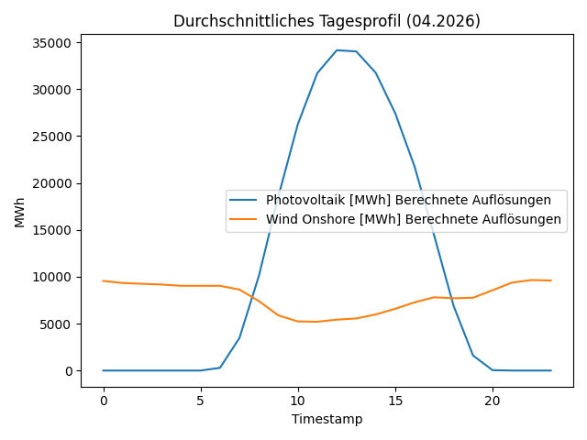
DATENBASIS
Die Daten zeigen starke Tagesmuster und fehlende Wetterinformation
264
8
Stundenwerte
Features
April-Ausschnitt 2026
PV, Zeit, Wind, Erdgas
24h
0
Fenster
Wetterfeatures
Vergangener Tag als Sequenz
Größter fachlicher Ausbaupunkt
Probabilistische Energiedatenvorhersage
06

Slide 7
EVALUATION
Die Bewertung prüft Fehler, Kalibrierung und Konsistenz gleichzeitig
PICP
Wie viele echte Werte liegen im 80%-Intervall? Ziel: nahe 80%.
Intervallbreite
Wie breit ist der Unsicherheitsbereich im Durchschnitt?
Median-RMSE
Wie nah liegt die zentrale q0.5-Prognose an der Realität?
Winkler Score
Wie gut ist die Balance aus Breite und Fehldeckung?
Pinball Loss
Sind die einzelnen Quantile an ihrem Niveau gut getroffen?
Crossing Rate
Bleibt die Ordnung q0.1 <= q0.5 <= q0.9 erhalten?
Eine gute probabilistische Prognose ist nicht automatisch die mit dem schmalsten Intervall. Entscheidend ist, ob Präzision und Abdeckung zusammenpassen.
Probabilistische Energiedatenvorhersage
07

Slide 8
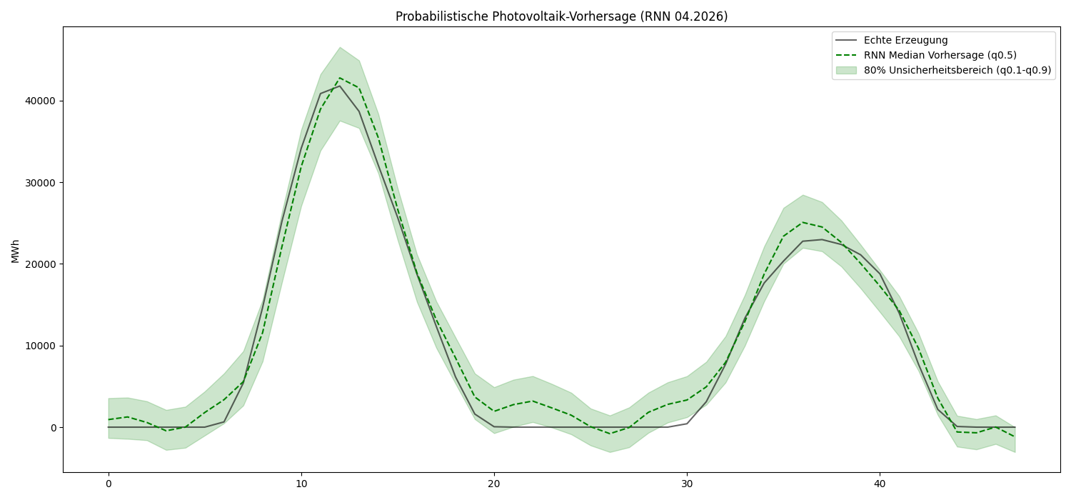
ERGEBNIS
Das RNN liefert im aktuellen Lauf die überzeugendere Prognose
89,6%
0,0%
PICP
Crossing
nahe, aber konservativ
Quantilordnung stabil
1.804
6.149
RMSE
Winkler
MWh Median-Fehler
MWh Score
Interpretation
Das RNN deckt die realen Werte gut ab und bleibt konsistent. Die Coverage liegt über 80%, daher ist das Intervall eher vorsichtig breit.
Probabilistische Energiedatenvorhersage
08

Slide 9
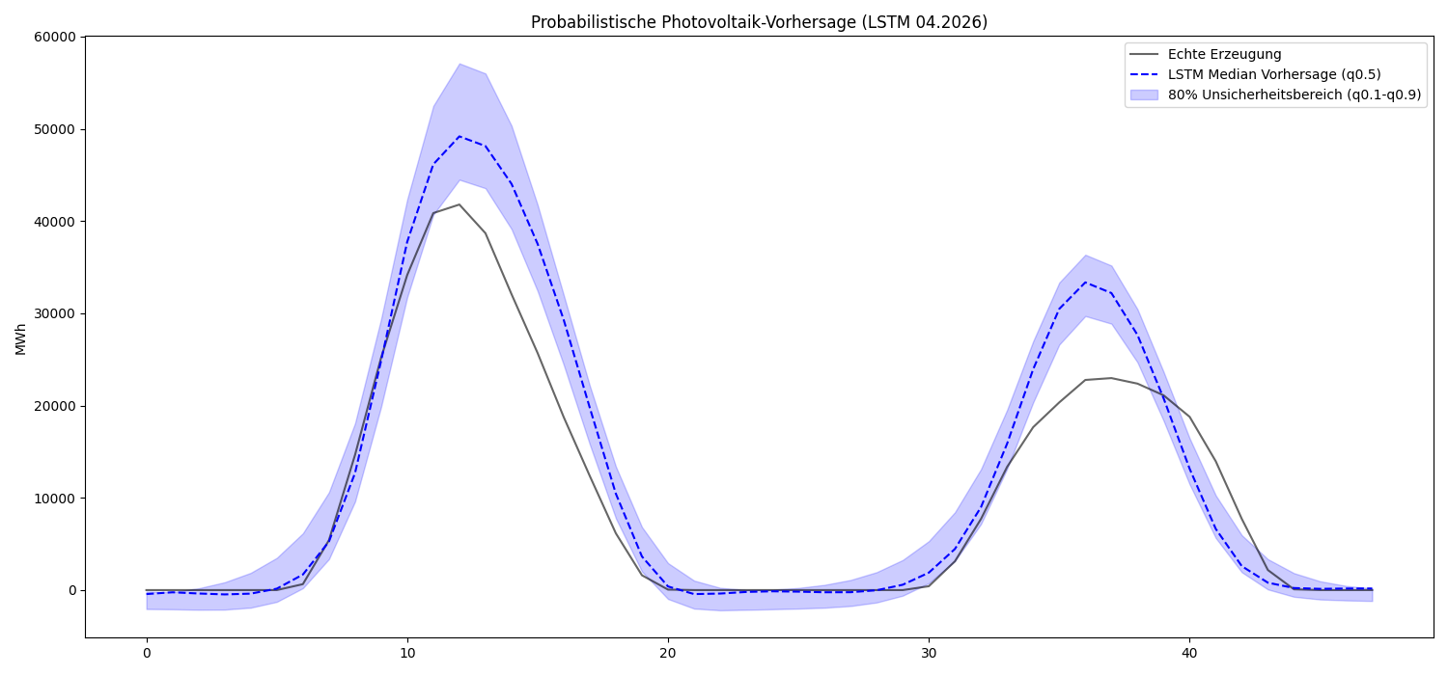
GEGENBEISPIEL
Das LSTM wirkt optisch plausibel, ist aber statistisch zu eng
58,3%
4,17%
PICP
Raw crossing
deutlich unter 80%
vor Sortierung
4.906
18.838
RMSE
Winkler
MWh Median-Fehler
MWh Score
Interpretation
Die Form folgt dem PV-Tagesgang, aber das Intervall verfehlt zu viele echte Werte. Das ist kein Absturz, sondern ein Kalibrierungsbefund.
Probabilistische Energiedatenvorhersage
09

Slide 10
MODELLVERGLEICH
Der Modellvergleich spricht in diesem Lauf klar für das RNN
Warum RNN gewinnt
deutlich niedrigerer Median-RMSE
deutlich niedrigerer Winkler Score
PICP näher am 80%-Ziel als LSTM
keine Quantilkreuzungen im Output
Wichtig: Das ist ein Ergebnis dieses konkreten Laufs. Bei größerer Datenbasis und Wetterfeatures muss der Vergleich erneut geprüft werden.
Probabilistische Energiedatenvorhersage
10

Slide 11
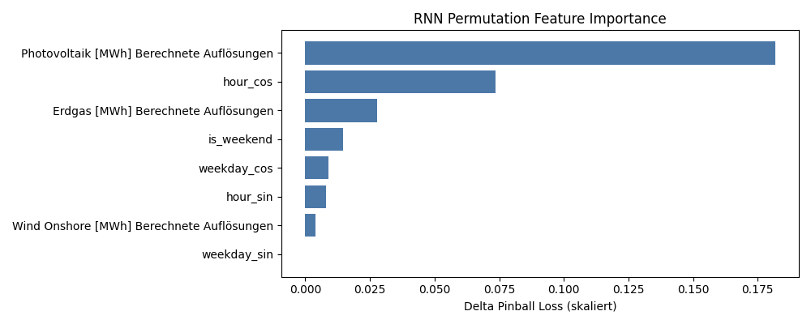
INTERPRETIERBARKEIT
Die Feature Importance zeigt, was das Modell tatsächlich nutzt
Die eigene PV-Historie ist im Lauf der stärkste Treiber.
Zeitliche Muster bleiben wichtig, besonders der Tageszyklus.
Wind und Erdgas liefern Zusatzsignal, aber nicht den Hauptteil.
Keine Wetterfeatures heißt: Das Modell sieht keine echte Wetterlage.
Nächster Qualitätssprung
Globalstrahlung, Bewölkung, Temperatur und echte Wettervorhersagen einbinden.
Probabilistische Energiedatenvorhersage
11

Slide 12
FAZIT
Das Projekt ist ein belastbarer Prototyp mit einem klaren nächsten Ausbauschritt
1
2
3
Was gezeigt wurde
Was methodisch trägt
Was noch fehlt
Eine lokale End-to-End-Pipeline von SMARD-CSV über Training bis Ergebnis-Dashboard.
Chronologischer Split, Scaler nur auf Training, Quantilmetriken und Crossing-Kontrolle.
Mehr Daten und echte Wettervorhersagen für robuste PV-Prognosen.
Kernaussage
Die Präsentation sollte nicht behaupten, dass das Modell produktionsreif ist. Stark ist vielmehr, dass Unsicherheit sauber modelliert, bewertet und transparent erklärt wird.
Probabilistische Energiedatenvorhersage
12

